Slide 1
Nhiệt liệt chào mừng các thầy cô giáo về dự giờ Môn : Giáo dục công dân Lớp 8A2
Giáo viên thực hiện : Kim Thị Viên

Slide 2
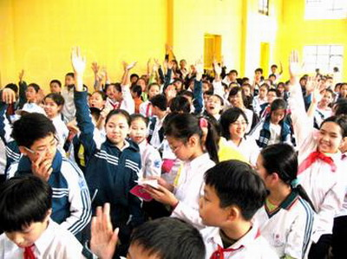
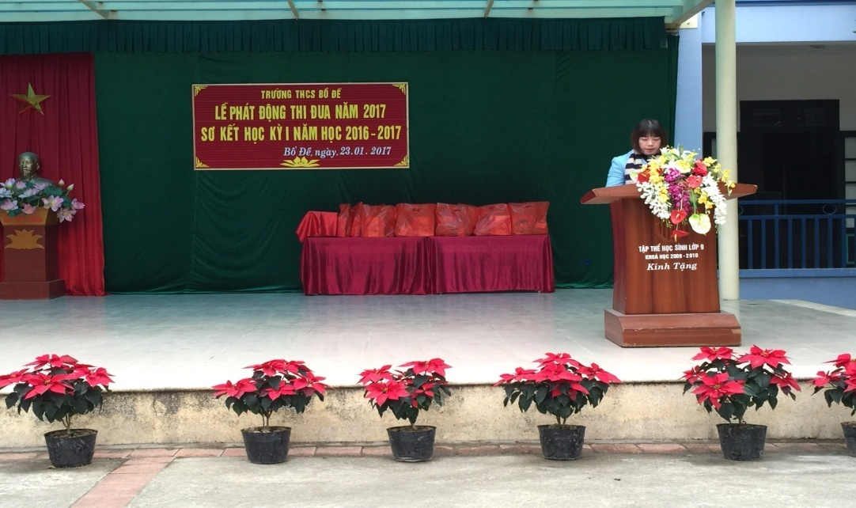
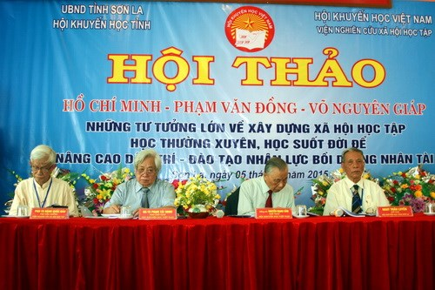
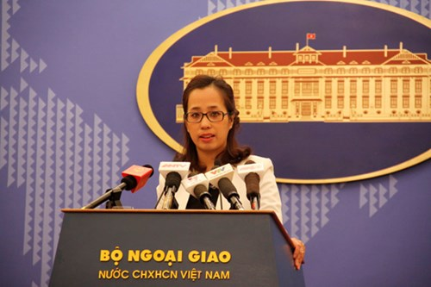
Học sinh thảo luận
Giáo viên đóng góp ý kiến về lễ phát đông thi đua năm học
Hội thảo
Phó Phát ngôn Bộ Ngoại giao Phạm Thu Hằng

Slide 4
Điều 25 Hiến pháp 2013 quy định : Công dân có quyền tự do ngôn luận, tự do báo chí, tiếp cận thông tin, hội họp, lập hội, biểu tình. Việc thực hiện các quyền này do pháp luật quy định.

Slide 5
Tình huống : Có người nói rằng: “Quyền tự do ngôn luận là quyền của công dân, không cần tuân theo pháp luật” Em có đồng tình quan niệm đó không? Vì sao?
Thảo luận : Nhóm đôi
Thời gian: 3 phút
- Quan niệm đó là sai
- Vì khi thực hiện quyền tự do ngôn luận cần phải
tuân theo pháp luật. Nếu vi phạm sẽ bị pháp luật xử lý nghiêm khắc.

Slide 6
Bài tập nhanh :
Hành vi nào thể hiện quyền tự do ngôn luận và lợi dụng quyền tự do ngôn luận:
1.Phản ánh trên phương tiện đại chúng về vấn đề tiết kiệm điện, nước.
2.Phát biểu lung tung không có cơ sở về sai phạm của cán bộ địa phương.
3. Viết thư nặc danh để vu cáo, nói xấu cán bộ vì mục đích cá nhân.
4. Góp ý về dự thảo luận.
5. Xuyên tạc công cuộc đổi mới của đất nước qua một số tờ báo.

Slide 7
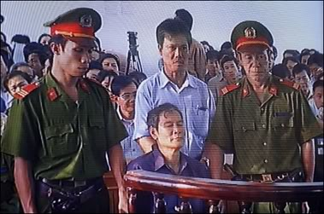
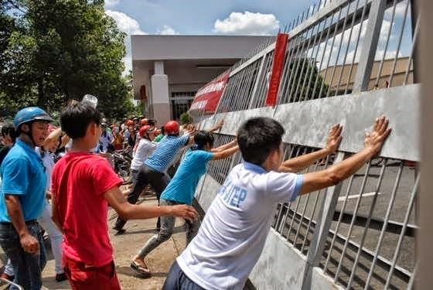
Nguyễn Văn Lý tại phiên tòa
Gây rối trật tự an ninh

Slide 8
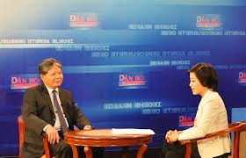
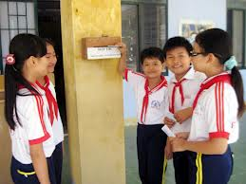
TRÒ CHƠI: ĐUỔI HÌNH BẮT CHỮ
Những việc làm của nhà nước để đảm bảo quyền tự do ngôn luận:
Chất vấn Bộ trưởng
Hòm thư góp ý
Gọi điện theo đường dây nóng

Slide 9
Trong văn học lớp 7 chúng ta được học về ca dao ,tục ngữ.Vậy tìm những câu ca dao, tục ngữ nói về tự do ngôn luận ?
Ném đá, dấu tay.
- Gắp lửa bỏ tay người .
- Nói có sách mách có chứng .
Lời nói là bạc .
Im lặng là vàng .

Slide 10
TRÒ CHƠI TÌM TỪ KHÓA
1
P
H
Á
P
L
U
Ậ
T
H
I
Ế
N
P
H
Á
P
1
2
Ý
K
I
Ế
N
2
H
3
T
Ố
C
Á
O
3
Ế
4
S
Ử
D
Ụ
N
G
4
N
5
C
H
I
Ế
M
H
Ữ
U
5
P
6
S
Ở
H
Ữ
U
6
I
7
X
Â
M
P
H
Ạ
M
7
Á
8
K
H
I
Ế
U
N
Ạ
I
8
P
TỪ KHÓA:
H | I | Ế | N | P | H | Á | P
H
Hiến pháp

Slide 11
Hoàn thiện sơ đồ về quyền tự do ngôn luận

Slide 12
Hoàn thiện sơ đồ về quyền tự do ngôn luận
Quyền tự do ngôn luận
Khái niệm
Quy định của pháp luật
Ý nghĩa
Trách nhiệm của nhà nước
Tham gia bàn bạc
Thảo luận
Đóng góp ý kiến
Cung cấp thông tin theo quy đinh của pháp luật
Sử dụng quyền tự do trong các cuộc họp
Kiến nghị với đại biểu quốc hội
Phát huy tính tích cực quyền làm chủ của công dân
Góp phần xây dựng nhà nước và quản lí xã hội
Tạo
điều kiện thuận lợi
Phát huy vai trò̀ của công dân

Slide 13
Dặn dò
Học bài
Chuẩn bị bài 20
+ Đọc phần đặt vấn đề và câu hỏi gợi ý
+ Tìm hiểu từ khi ra đời đến nay Hiến pháp có mấy lần thay đổi , gắn liền với sự kiện nào? (Tổ 1+ 2)
+ Tìm hiểu lại các điều luật đã học ở bài học trước (Tổ 3+ 4)

